Slide 1
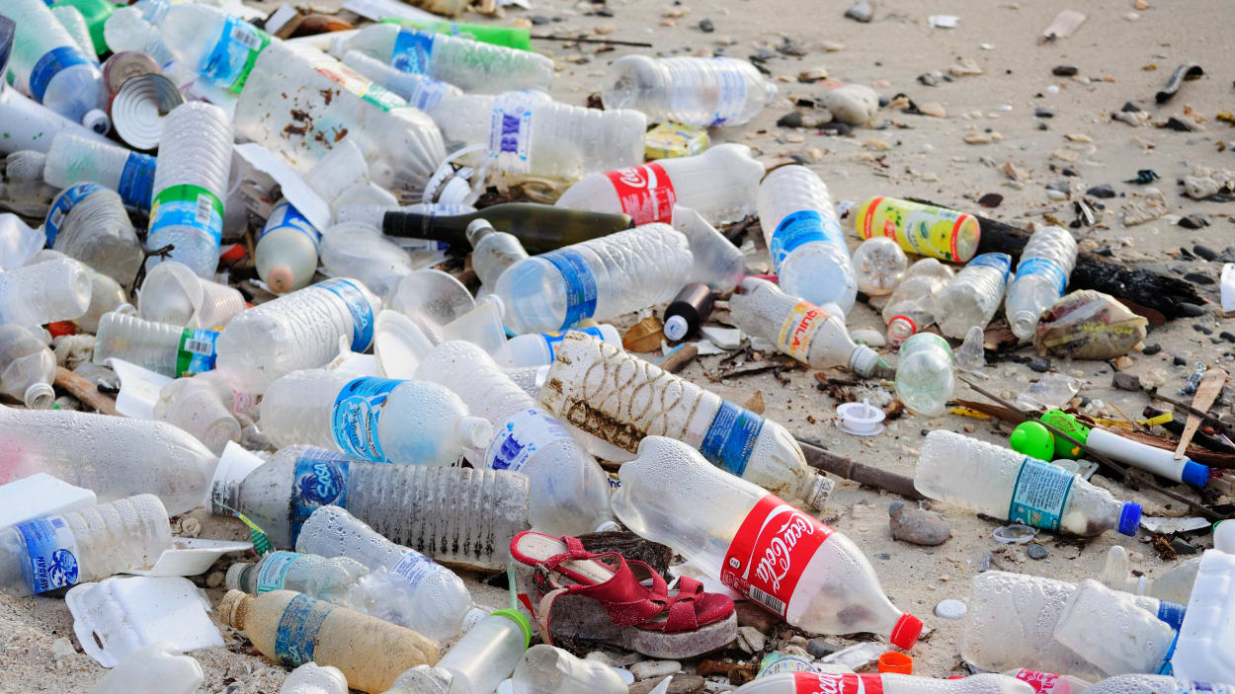
550 millions
de bouteilles plastiques jetées chaque jour dans l’océan

Slide 2
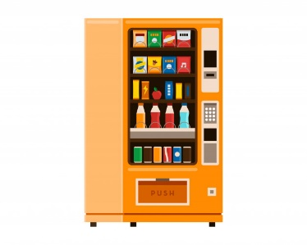
Ec’eau distrib’
Eco Drink Corporation
Distributeur de boissons en vrac
Réutilisation de tout type de contenant
Implantation dans les résidences étudiantes
Paiement classique ou par carte Izly
Amélioration de la vie des étudiants via une
solution économique, pratique, et écologique

Slide 3
Ec’eau distrib’
Le premier distributeur de boissons économique, écologique, et pratique pour les étudiants.
Eco Drink Corporation
Venez avec votre bouteille et repartez avec votre boisson
Disponibles dès maintenant dans vos résidences étudiantes !
En partenariat avec
Aidez-nous à nous lancer !
Crowdfunding, investisseurs

